Slide 1

Предложения с обращением 8 класс
Учитель: Пашкова О.А.

Slide 2

Цель урока:
расширить знания учащихся об обращении, его месте и роли в предложении, цели употребления в речи, о знаках препинания при обращении.

Slide 3
Задачи:
Обучающие: закрепить знания учащихся об обобщающих словах при однородных членах, их месте в предложении и знаках препинания при них;
Вспомнить все изученное ранее об обращении, расширить эти знания, познакомив учащихся с метом и ролью обращения в предложении, цели его употребления в речи, о знаках препинания при нем…

Slide 4

Найди обращение
1. Смилуйся государыня рыбка!
2. Отпусти ты старче меня в море!
3. Дурачина ты простофиля!
Выпросил дурачина корыто!
4. Здравствуй князь ты мой прекрасный

Slide 5

Проверяем:
1. Смилуйся, государыня рыбка!
2. Отпусти ты, старче, меня в море!
3. Дурачина ты, простофиля!
Выпросил, дурачина, корыто!
4. Здравствуй, князь ты мой прекрасный

Slide 6

1. ЗАПОМНИТЕ: основная роль обращений в речи – ЗВАТЕЛЬНАЯ
2. Распространена также и оценочная роль обращений. Оценка может быть положительной и отрицательной

Slide 7

Как характеризует говорящего употребление им слова - обращения?
старик – добрый, вежливый, умеет быть благодарным, бескорыстным.
Лебедь восхищается князем, готова прийти ему на помощь. Бескорыстна и вежлива.
Рыбка – терпелива, вежлива

Slide 8
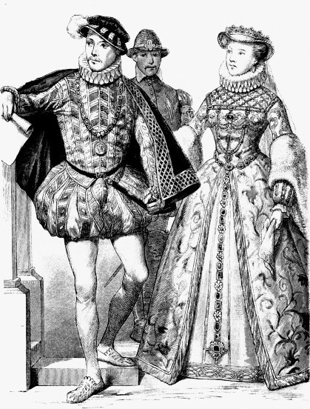
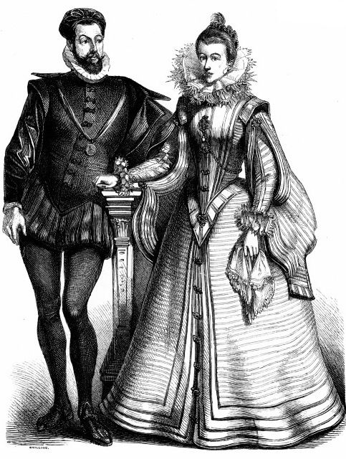
Франция

Slide 9
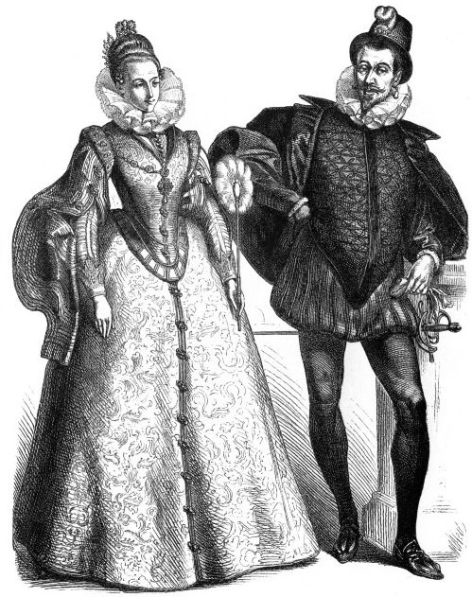
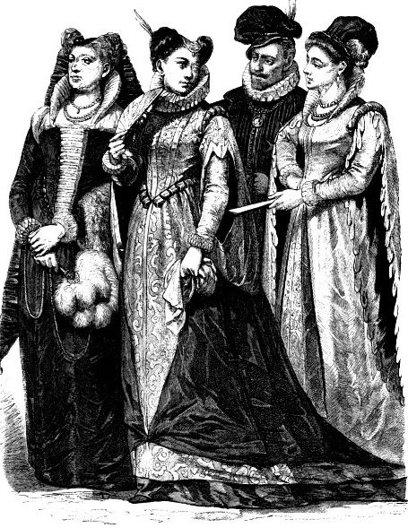
Испания и Италия

Slide 10
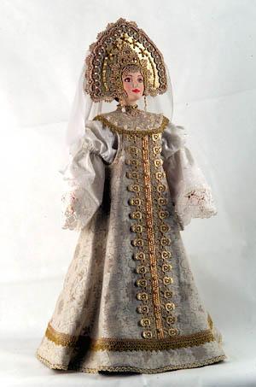
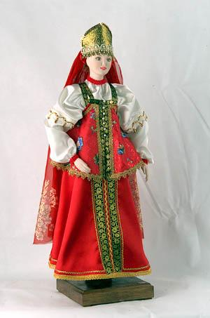
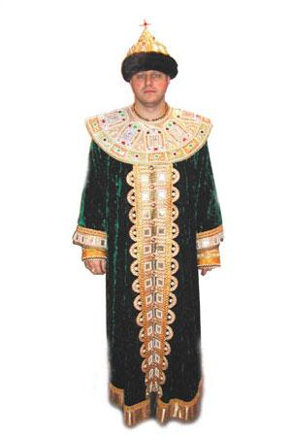
Россия

Slide 11
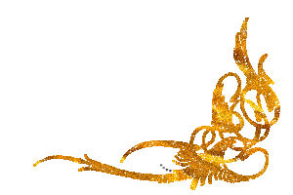
Обращения в России:
Государь, батюшка, сударь, сударыня, князь…
Товарищ, господа, дамы, мадам, сударь, сударыня, молодой человек, девушка, леди и джентльмены

Slide 12

Написать письмо(или небольшую записку)
Маме, подруге, учителю, сестре, врагу, директору, бабушке…( на выбор)
Используйте корректные, вежливые слова.

Slide 13

Домашнее задание:
стр. 117-118, № 185
Написать небольшое письмо, используя старинные обращения и обороты
Спасибо за урок

